Slide 1
Oracle Maximum Availability Architecture
Michael A. Georgiou
mgeorgiou@nbg.com.cy

Slide 2
Στόχος
Να συζητήσουμε για τις διαθέσιμες τεχνολογίες στη βάση δεδομένων Oracle οι οποίες μπορούν να πετύχουν υψηλή διαθεσιμότητα.
Στην αποφυγή των διακοπών λειτουργίας μιας εφαρμογής ή ενός συστήματος.
Στην ταχεία ανάκαμψη ενός συστήματος από απρογραμμάτιστες/απρόβλεπτες διακοπές.
Στην ελαχιστοποίηση των επιπτώσεων που προκαλούνται από προγραμματισμένες διακοπές λειτουργίας.
Notes:
Objectives
This lesson introduces the Oracle server architecture by examining the physical, memory, process, and logical structures involved in establishing a database connection, creating a session, and executing SQL commands.

Slide 3
Εισαγωγή
Η παραδοσιακή προσέγγιση για την οικοδόμηση μιας υποδομής με υψηλή διαθεσιμότητα (High Availability) απαιτεί διαδεδομένη χρήση πόρων υλικού και λογισμικού ( resource overprovisioning)
Αυτή η προσέγγιση παρουσιάζει τα πιο κάτω μειονεκτήματα :
Περιττοί πόροι υλικού και λογισμικού (Αδράνεια υλικού και λογισμικού)
Πόροι υλικού και λογισμικού που παρέχονται από διαφορετικούς προμηθευτές
Χαλαρή ενοποίηση των συστατικών του συστήματος
Υψηλό κόστος
Διαχειριστική πολυπλοκότητα.
Έλλειψη επεκτασιμότητας του συστήματος
Κακή διαχείριση του φόρτου εργασία του συστήματος
Notes:
Objectives
This lesson introduces the Oracle server architecture by examining the physical, memory, process, and logical structures involved in establishing a database connection, creating a session, and executing SQL commands.

Slide 4
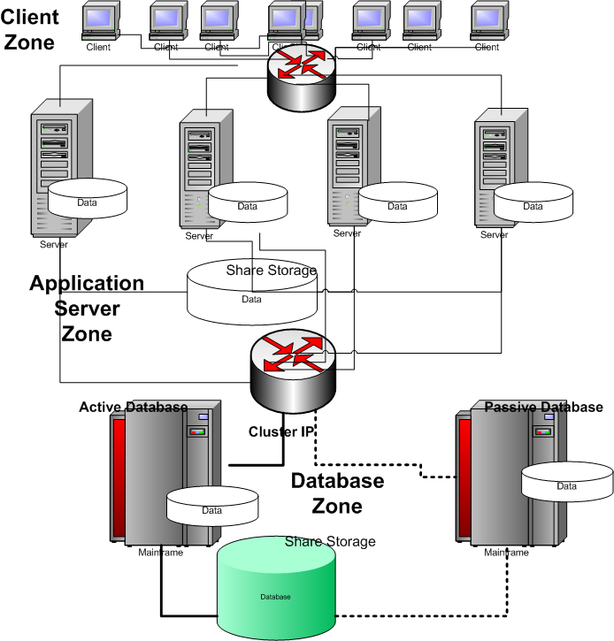
Παραδοσιακή προσέγγιση
Notes:
Objectives
This lesson introduces the Oracle server architecture by examining the physical, memory, process, and logical structures involved in establishing a database connection, creating a session, and executing SQL commands.

Slide 5
Εισαγωγή , συνέχεια
Η Oracle αντιμετωπίζει αυτές τις προκλήσεις, παρέχοντας στους πελάτες ένα ολοκληρωμένο σύστημα υψηλής διαθεσιμότητας που μπορεί να υλοποιηθεί με ελάχιστο κόστος , μέσω των τεχνολογιών υψηλής διαθεσιμότητας που προσφέρει.
Notes:
Objectives
This lesson introduces the Oracle server architecture by examining the physical, memory, process, and logical structures involved in establishing a database connection, creating a session, and executing SQL commands.

Slide 6
Aιτιές αποτυχίας/διακοπής στην λειτουργία ενός Συστήματος
Απρόβλεπτη διακοπή λειτουργίας (Unplanned Downtime)
Επηρεάζει την διαθεσιμότητα του συστήματος και των δεδομένων.
Προγραμματισμένη διακοπή λειτουργίας (Planned Downtime)
Επηρεάζει την διαθεσιμότητα του συστήματος και των δεδομένων και της εφαρμογής.
Notes:
Objectives
This lesson introduces the Oracle server architecture by examining the physical, memory, process, and logical structures involved in establishing a database connection, creating a session, and executing SQL commands.

Slide 7
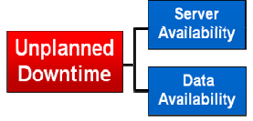
Απρόβλεπτη διακοπή λειτουργίας
Σφάλματα υλικού
Διακομιστές συστήματος εκτός λειτουργίας
Πρόβλημα αποθήκευσης
Επηρεάζετε η διαθεσιμότητα των δεδομένων
Ανθρώπινο λάθος ,Διαφθορά
Επηρεάζετε η διαθεσιμότητα των δεδομένων
Notes:
Objectives
This lesson introduces the Oracle server architecture by examining the physical, memory, process, and logical structures involved in establishing a database connection, creating a session, and executing SQL commands.

Slide 8
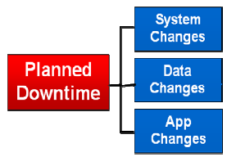
Προγραμματισμένη διακοπή λειτουργίας
Συντήρηση εφαρμογών.
Διαδικασίες Αντίγραφων ασφαλείας.
Επισκευή ή αναβάθμιση υλικού
Αναβάθμιση εκδόσεων του λογισμικού ( Software Upgrades)
Μπαλώματα Λογισμικού ( Software Patches)
Τροποποιήσει στοιχείων της εφαρμογής
Αλλαγές στα δεδομένα
Στον κώδικα της εφαρμογής
Στις δομές δεδομένων της εφαρμογής ( αλλαγές σε πίνακες , ευρετήρια κτλ)
Στόχος του ΜΑΑ είναι οι προγραμματισμένες διακοπές να μην επηρεάζουν καθόλου την λειτουργία του συστήματος
Notes:
Objectives
This lesson introduces the Oracle server architecture by examining the physical, memory, process, and logical structures involved in establishing a database connection, creating a session, and executing SQL commands.

Slide 9
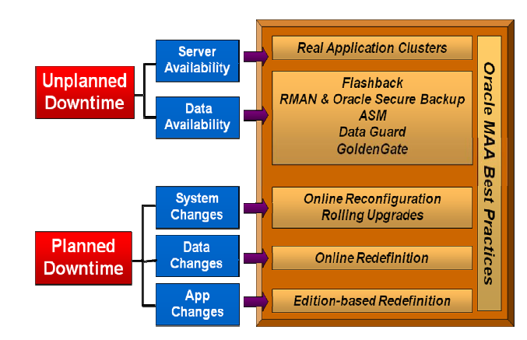
Οι λύσεις της Oracle για υψηλή διαθεσιμότητα
Notes:
Objectives
This lesson introduces the Oracle server architecture by examining the physical, memory, process, and logical structures involved in establishing a database connection, creating a session, and executing SQL commands.

Slide 10
Server Availability

Slide 11
Real Application Cluster ( RAC)
Η Τεχνολογία RAC είναι η πιο πρόσφατη τεχνολογία βάσης δεδομένων σε επίπεδο συστοιχίας υπολογιστών (Cluster Database).
Η τεχνολογία αυτή επιτρέπει σε δύο ή περισσότερους υπολογιστές (κόμβους) να αποτελούν μια ενιαία βάση δεδομένων
Η τεχνολογία RAC παρέχει εξαιρετική δυνατότητα αναδιαμόρφωσης δυναμικά
Οι διαχειριστές μπορούν δυναμικά να προσθέσουν ή και να αφαιρέσουν κόμβους χωρίς καμία αναστάτωση στη βάση δεδομένων ή την εφαρμογή.

Slide 12
Real Application Cluster ( RAC)
Επεκτείνει τη διαθεσιμότητα και την επεκτασιμότητα του συστήματος.
Ευελιξία και αποδοτικότητα
Το σύστημα μπορεί να επεκταθεί σε οποιαδήποτε επιθυμητή ζήτηση ανάλογα με τις ανάγκες της επιχείρησης
Μεγάλη ανοχή σε σφάλματα διακομιστών
Κάθε κόμβος λειτουργεί ανεξάρτητα σαν αποτέλεσμα η αποτυχία ενός ή περισσότερων κόμβων να μην επηρεάζει τους άλλους κόμβους.
Αυτή η αρχιτεκτονική επιτρέπει την ομαδοποίηση των κόμβων για μια συγκεκριμένη εφαρμογή.
Πολύ στενή επαφή με τις υπόλοιπες τεχνολογίες Oracle όπως ενδιάμεσους διακομιστές.
Quality Expectation
Common functionality
Priority
FAN
TAF

Slide 13
Real Application Cluster ( 3 node example)

Slide 14
Data Availability

Slide 15
Human Error Protection

Slide 16
Τεχνολογίες Oracle Flashback
Παρά τα προληπτικά μέτρα, τα ανθρώπινα λάθη συμβαίνουν !!!
Η Τεχνολογία Flashback είναι μια μοναδική και πλούσια σειρά λύσεων ανάκτησης δεδομένων που επιτρέπει την αντιστροφή από τα ανθρώπινα λάθη επιλεκτικά και αναιρώντας αποτελεσματικά τις συνέπειες ενός λάθους.
Γρήγορη ανάκαμψη από ένα ανθρώπινο λάθος ή μια διαφθορά.
Ο χρόνος που απαιτείται για να ανακάμψει από αυτό το σφάλμα δεν εξαρτάται από το μέγεθος της βάσης δεδομένων, μια ικανότητα μοναδική για την Oracle Database.
Notes:
Objectives
This lesson introduces the Oracle server architecture by examining the physical, memory, process, and logical structures involved in establishing a database connection, creating a session, and executing SQL commands.

Slide 17
Τεχνολογίες Oracle Flashback
Flashback υποστηρίζει ανάκαμψη σε όλα τα επίπεδα, συμπεριλαμβανομένης
Ανάκαμψη γραμμών ενός πινάκα ( rows)
Συναλλαγών ( Transactions)
Πίνακα ( Tables)
Ολόκληρης της βάσης δεδομένων ( Database)
Notes:
Objectives
This lesson introduces the Oracle server architecture by examining the physical, memory, process, and logical structures involved in establishing a database connection, creating a session, and executing SQL commands.

Slide 18
Τεχνολογίες Oracle Flashback
Flashback Query
SELECT * FROM emp AS OF TIMESTAMP time WHERE…
Ανάκτηση διαφορετικών εκδοχών μιας γραμμής σε ένα καθορισμένο χρονικό διάστημα
Flashback Version Query
SELECT * FROM emp VERSIONS BETWEEN TIMESTAMP time1 AND time2 WHERE…
Ανάκτηση διαφορετικών εκδοχών μιας γραμμής σε ένα καθορισμένο χρονικό διάστημα
Flashback Transaction Query
SELECT * FROM FLASHBACK_TRANSACTION_QUERY WHERE XID = transactionID
Αναζήτηση όλων των αλλαγων που έγιναν από μια συγκεκριμένη συναλλαγή.
Notes:
Objectives
This lesson introduces the Oracle server architecture by examining the physical, memory, process, and logical structures involved in establishing a database connection, creating a session, and executing SQL commands.

Slide 19
Τεχνολογίες Oracle Flashback
Flashback Table
FLASHBACK TABLE orders, order_items TIMESTAMP time
Γρήγορη αποκατάσταση πινάκα σε ένα καθορισμένο χρονικό διάστημα
Flashback Database
FLASHBACK DATABASE TO TIMESTAMP time
Γρήγορη αποκατάσταση της ολόκληρης βασης σε ένα καθορισμένο χρονικό διάστημα

Slide 20
Protection from Data Corruption

Slide 21
Αντίγραφα Ασφάλειας και Ανάκαμψη συστήματος
Εκτός από την πρόληψη και τεχνολογίες ανάκτησης ο οργανισμός πρέπει να εφαρμόσει μια ολοκληρωμένη διαδικασία δημιουργίας αντιγράφων ασφαλείας των δεδομένων για να είναι σε θέση να ανακτήσει τα σημαντικά επαγγελματικά δεδομένα από αντίγραφο ασφαλείας μέχρι τη στιγμή ακριβώς πριν την αποτυχία .
Η Oracle παρέχει όλα τα εργαλεία που χρειάζονται για δημιουργία αντιγράφων ασφαλείας και ανάκτησης δεδομένων.
Τα αντίγραφα ασφαλείας μπορούν να αποθηκευτούν
σε δίσκους ( Disk Backup)
σε ταινίες (Tape Backup)
στο σύννεφο (Cloud Backup)

Slide 22
Αντίγραφα Ασφάλειας και Ανάκαμψη συστήματος - RMAN
Μεγάλες βάσεις δεδομένων μπορεί να αποτελούνται από εκατοντάδες αρχεία, κάνοντας την διαδικασία αντιγράφων ασφαλείας εξαιρετικά δύσκολη.
Ελλιπείς αντίγραφα ασφαλείας δεν μπορούν να ανακτήσουν μια βάση δεδομένων σε περίπτωση ανάγκης, και θεωρούνται άχρηστα.
Ο Recovery Manager της Oracle (RMAN) είναι το εργαλείο το όποιο διαχειρίζεται τα αντίγραφα ασφαλείας και τις διαδικασίες ανάκτησης μια βάσης Oracle.

Slide 23
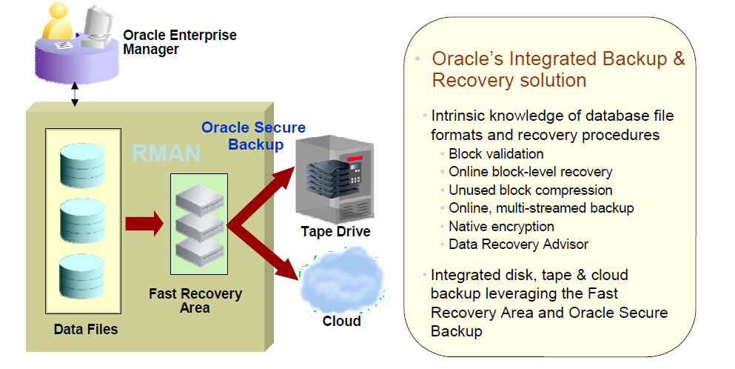
Recovery Manager - RMAN

Slide 24
Recovery Manager - RMAN
Ο RMAN διατηρεί ρυθμίσεις αντιγράφων ασφαλείας και ανάκτησης , διατηρώντας ιστορικά αρχεία όλων των δεδομένων και δραστηριοτήτων αποκατάστασης.
Ο RMAN εξασφαλίζει ότι όλα τα αρχεία που απαιτούνται για την επιτυχή επαναφορά και ανάκτηση μιας βάσης δεδομένων περιλαμβάνονται στα αντίγραφα ασφαλείας.
Κατά την διάρκεια της διαδικασίας Ο RMAN επαληθεύει όλα τα δεδομένα εισόδου ούτω σώστε να μην μεταφέρει καταστραμμένα δεδομένα (database block checksum) στα αρχεία αντιγράφων ασφαλείας.

Slide 25
Oracle Secure Backup
Oracle Secure Backup (OSB) είναι ένα κεντρικό εργαλείο διαχείρισης και αποθήκευσης των αντιγράφων ασφάλειας σε ταινίες για ολόκληρο το σύστημα .
Τα αντίγραφα ασφάλειας μπορεί να αποτελούν αρχεία διαφορετικών βάσεων δεδομένων ή αρχεία λειτουργικού συστήματος από διάφορους διακομιστές του συστήματος.

Slide 26
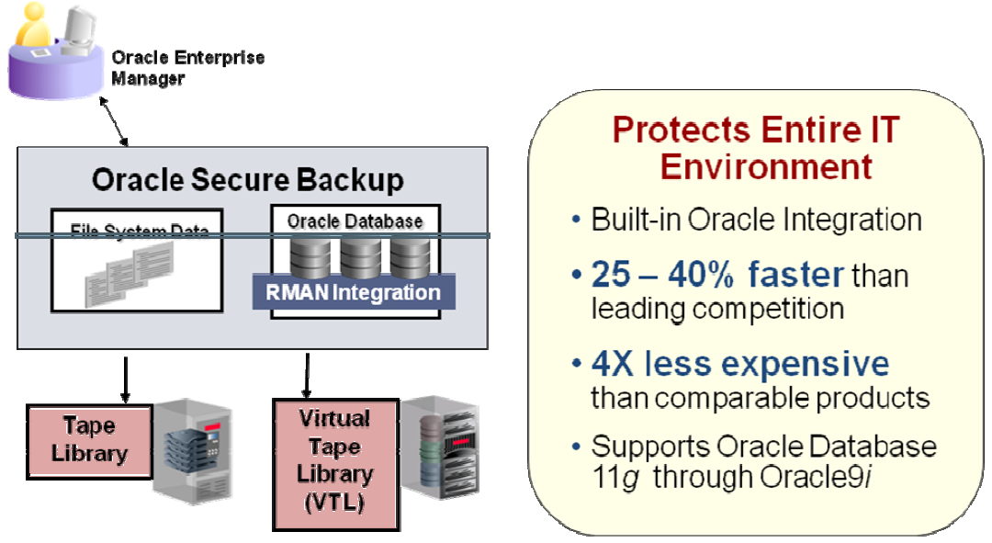
Oracle Secure Backup

Slide 27
Oracle Secure Backup
Oracle Secure Backup (OSB) περιλαμβάνει
Ενσωμάτωση του Recovery Manager
Σύστημα προστασίας αρχείων για UNIX, Windows και Linux servers, καθώς και Network Attached Storage (NAS) μέσω Network Data Management Protocol (NDMP).
Υποστήριξη policy-based fine-grained control over the backup domain and media including
backup encryption and key management
tape duplication
tape vaulting (rotating tapes between multiple locations)

Slide 28
Oracle Secure Backup Cloud Module
Η έλευση του Cloud προσφέρει χαμηλό κόστους αποθήκευσης ,καλύτερη ανάκτηση και αξιοπιστία για απομακρυσμένα αντίγραφα ασφαλείας (offsite Backups)
Παραδείγματα Cloud storage είναι το Amazon S3
Με RMAN και Oracle Secure Backup Cloud module είναι πλέον δυνατή η αποστολή των τοπικών αντιγράφων ασφαλείας απευθείας στο Amazon S3 .
Αυτό είναι ιδιαίτερα χρήσιμο όταν η βάση δεδομένων λειτουργεί στο σύννεφο, χρησιμοποιώντας τις υπηρεσίες όπως το Amazon Elastic Compute Cloud (EC2).

Slide 29
Storage Failure Protection

Slide 30
Automatic Storage Management (ASM)
Automatic Storage Management (ASM) είναι ένα καινούργιο Cluster File System που έχει σχεδιαστεί για να μπορεί να αποθηκεύει και να διαχειρίζεται αρχεία της βάσης δεδομένων Oracle.

Slide 31
Automatic Storage Management (ASM)
Χαμηλό κόστος υλοποίησης
Υψηλή απόδοση
Ευκολία στην διαχείριση
Υψηλή διαθεσιμότητα δεδομένων
Κάθε αρχείο έχει 2 ή 3 αντίγραφα σε διαφορετικά failure-groups ( 2-way or 3 way mirroring )
Κάθε αρχείο σπάζει σε AU των 128Κ και 1M διανέμετε σε όλους τους δίσκους ( Stripping)
Επιτρέπει την απευθείας προσθήκη ή την αφαίρεση των ASM δίσκων.
Όταν οι δίσκοι προστίθενται ή αφαιρούνται από ένα ASM Diskgroup η Oracle εξισορροπεί αυτόματα τα δεδομένα στην νέα ρύθμιση , ενώ η αποθήκευση, η βάση δεδομένων και η εφαρμογή παραμένει σε απευθείας σύνδεση
Επίσης υποστηρίζονται και αρχεία λειτουργικού προγράμματος όπως binaries, external files and text files.

Slide 32
Site Protection

Slide 33
Προστασία τοποθεσίας
Φυσικές καταστροφές, διακοπές ρεύματος, προβλήματα στις επικοινωνίες είναι μερικά παραδείγματα που μπορεί να προκαλέσουν ένα ολόκληρο κέντρο δεδομένων να διακόψει την λειτουργία του σαν αποτέλεσμα η επιχείρηση ή οργανισμός μην είναι διαθέσιμος.
Η βάση δεδομένων Oracle προσφέρει μια ποικιλία λύσεων προστασίας δεδομένων που μπορούν να διασφαλίσουν μια επιχείρηση όταν η παραγωγική τοποθεσία του συστήματος δεν είναι διαθέσιμη.

Slide 34
Προστασία τοποθεσίας
Απομακρυσμένα αντίγραφα ασφαλείας
Αποτελούν τη βάση μιας συνολικής στρατηγικής υψηλής διαθεσιμότητας.
Η επαναφορά αντιγράφων ασφαλείας στην νέα τοποθεσία μπορεί να πάρει περισσότερο χρόνο από ό, τι η επιχείρηση μπορεί να αντέξει οικονομικά.
Συνήθως τα Απομακρυσμένα αντίγραφα ασφαλείας δεν μπορούν να επαναφέρουν το σύστημα στο χρονικό σημείο ακριβός πριν το σφάλμα.
Για τον λόγο αυτό οι επιχειρήσεις συχνά διατηρούν αντίγραφα της βάσης δεδομένων παραγωγής σε απομακρυσμένα φυσικά κέντρα δεδομένων.
Oracle Data Guard
Oracle Golden Gate

Slide 35
Oracle Data Guard
Oracle Data Guard είναι η τεχνολογία που προσφέρετε από την Oracle για προστασία και υψηλή διαθεσιμότητα δεδομένων μιας ή και περισσότερων βάσεων Oracle.
Oracle Data Guard διαχειρίζεται μία ή περισσότερες βάσεις δεδομένων σε κατάσταση αναμονής (Standby databases)για την προστασία των δεδομένων από αποτυχίες, καταστροφές, λάθη και διαφθορά .
Σε περίπτωση όπου το παραγωγικό σύστημα δεν είναι διαθέσιμο αυτόματα θα γίνει μετάπτωση (failover)στην βάση αναμονής και τα δυο συστήματα θα αλλάξουν ρόλους.
Επίσης, Μετάπτωση (switchover) από το σύστημα παραγωγής στο σύστημα αναμονής μπορεί να συμβεί και για σκοπούς αναβάθμισης υλικού ή λογισμικού.

Slide 36
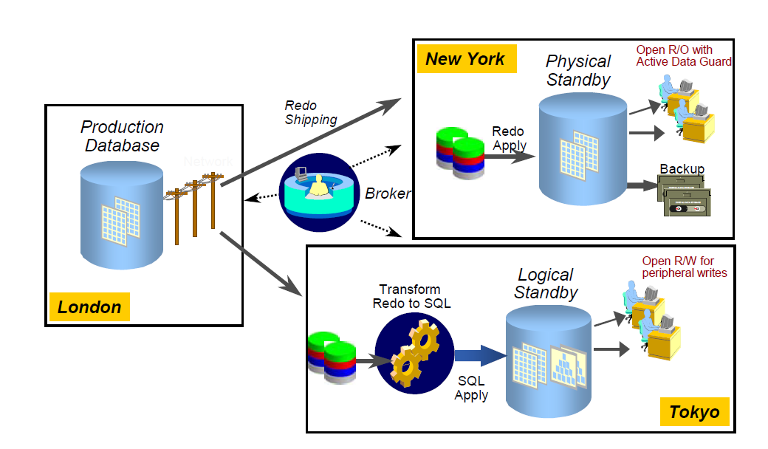
Oracle Data Guard

Slide 37
Oracle Golden Gate
GoldenGate είναι η τεχνολογία της Oracle που επιτρέπει την προώθηση/ διανομή δεδομένων από μια βάση δεδομένων σε μια άλλη σε πραγματικό χρόνο.
GoldenGate έχει σχεδιαστεί ούτε σώστε να διευκολύνεται η σύλληψη (capture), η κατάσταση (stage), και παράδοση (delivery) των αλλαγών που συμβαίνουν στα δεδομένα.
Σε μια GoldenGate διαμόρφωση οι βάσεις δεδομένων που εμπλέκονται μπορούν να διατίθενται πλήρως στους τελικούς χρήστες για την ανάγνωση και τη γραφή (active-active configuration).
Επειδή οι χρήστες μπορούν να ενημερώσουν διαφορετικά αντίγραφα του ίδιου πίνακα, το Oracle GoldenGate παρέχει μια ευρεία ποικιλία επιλογών για την αποφυγή, ανίχνευση και επίλυση των συγκρούσεων.

Slide 38
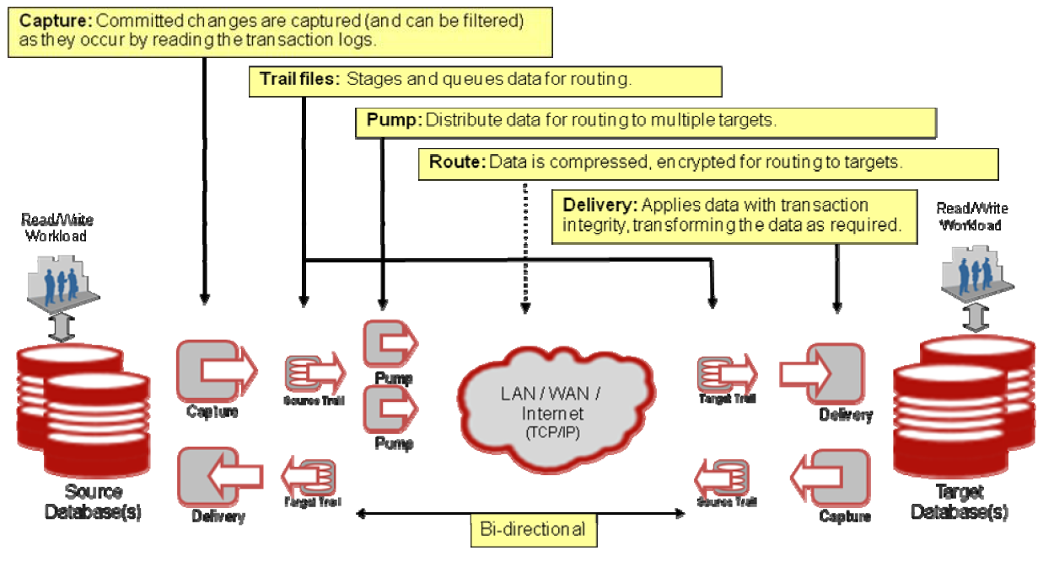
Oracle Golden Gate

Slide 39
Προγραμματισμένη διακοπή λειτουργίας
Συντήρηση εφαρμογών.
Διαδικασίες Αντίγραφων ασφαλείας.
Επισκευή ή αναβάθμιση υλικού
Αναβάθμιση εκδόσεων του λογισμικού.
Μπαλώματα Λογισμικού ( Software Patches)
Τροποποιήσει στοιχείων της εφαρμογής
Αλλαγές στα δεδομένα
Στον κώδικα της εφαρμογής
Στις δομές δεδομένων της εφαρμογής ( αλλαγές σε πίνακες , ευρετήρια κτλ)
Στόχος του ΜΑΑ είναι οι προγραμματισμένες διακοπές να μην επηρεάζουν καθόλου την λειτουργία του συστήματος
Notes:
Objectives
This lesson introduces the Oracle server architecture by examining the physical, memory, process, and logical structures involved in establishing a database connection, creating a session, and executing SQL commands.

Slide 40
System Changes

Slide 41
Online System Reconfiguration

Slide 42
Δυναμική Αναδιάρθρωση Online System Reconfiguration
Η Oracle υποστηρίζει τη δυναμική αναδιάρθρωση για όλες τις τεχνολογίες που παρουσιαστήκαν.
Oracle’s Automatic Storage Management (ASM) έχει ενσωματωμένες δυνατότητες που επιτρέπουν την απευθείας προσθήκη ή την αφαίρεση δίσκων (Harddisks). Όταν οι δίσκοι προστίθενται ή αφαιρούνται από ένα ASM Diskgroup η Oracle εξισορροπεί αυτόματα τα δεδομένα σε όλη την νέα διαμόρφωση αποθήκευσης ενώ η αποθήκευση η βάση δεδομένων και η εφαρμογή και παραμένουν σε απευθείας σύνδεση.

Slide 43
Δυναμική Αναδιάρθρωση Online System Reconfiguration
Real Application Clusters, παρέχουν εξαιρετική δυνατότητα αναδιάρθρωσης on-line .
Οι διαχειριστές μπορούν δυναμικά να προσθέσουν ή και να αφαιρέσουν κόμβους , χωρίς καμία αναστάτωση στη βάση δεδομένων ή την εφαρμογή.
Η Oracle υποστηρίζει την δυναμική προσθήκη ή αφαίρεση επεξεργαστών ( Για διακομιστές SMP που έχουν αυτή την δυνατότητα online πχ. Virtual Servers)
Αυτόματη δυνατότητα ρύθμισης στης διανομή μνήμης για της ανάγκες του Oracle Instance (To Oracle instance είναι μια περιοχή μνήμης που κατανέμετε στην Oracle όταν ξεκινήσει).

Slide 44
Online Upgrades

Slide 45
Database Patching with Minimal Downtime
Online Patching
Για μικρά Μπαλώματα του λειτουργικού της βάσης χωρίς διακοπή της εφαρμογής.
Rolling Patch Upgrades using Oracle RAC
Επιτρέπει την διαθεσιμότητα της βάσης δεδομένων σε όλη την διαδικασία.
Διαδοχική αναβάθμιση κάθε κόμβου, ενώ οι υπόλοιποι κόμβοι είναι σε θέση να εξυπηρετήσουν την εφαρμογή διαδικασία ολοκληρώνετε όταν όλοι κόμβοι αναβαθμιστούν.

Slide 46
Database Patching with Minimal Downtime
Οι επιχειρήσεις με υψηλές απαιτήσεις διαθεσιμότητας μπορούν να αξιοποιήσουν την τεχνολογία της Oracle για αναβάθμιση των συστημάτων τους με ελάχιστη διακοπή κάνοντας χρήση των τεχνολογιών Real Application Clusters, και Oracle Data Guard
Rolling Database Upgrade
Stop data propagation to standby database ( All data are queued)
Upgrade standby database to new Release
Start data propagation to standby database ( Synchronize both databases)
Switch over primary database to standby database
Upgrade production database to new Release
Switch over to primary database
Both sides are upgraded

Slide 47
Online Data and Application Change

Slide 48
Online Redefinition
Μια αλλαγή στην δομή ενός πινάκα μπορεί να προκαλέσει την διακοπή στην λειτουργία μιας εφαρμογής.
Με την τεχνολογία Online Table Redefinition οι αλλαγές στη δομή ενός πίνακα που είναι Online είναι εφικτή.

Slide 49
Online Application Upgrades
Νέες δυνατότητες που επιτρέπουν την αναβάθμιση σε απευθείας σύνδεση μιας εφαρμογής Oracle.
Όταν ολοκληρωθεί η εγκατάσταση της αναβάθμισης της εφαρμογής οι δυο εκδόσεις της εφαρμογής μπορούν να συνυπάρξουν μέχρι οι χρήστες να διακόψουν όλες τις συνδέσεις της παλιάς έκδοσης της εφαρμογής.

Slide 50
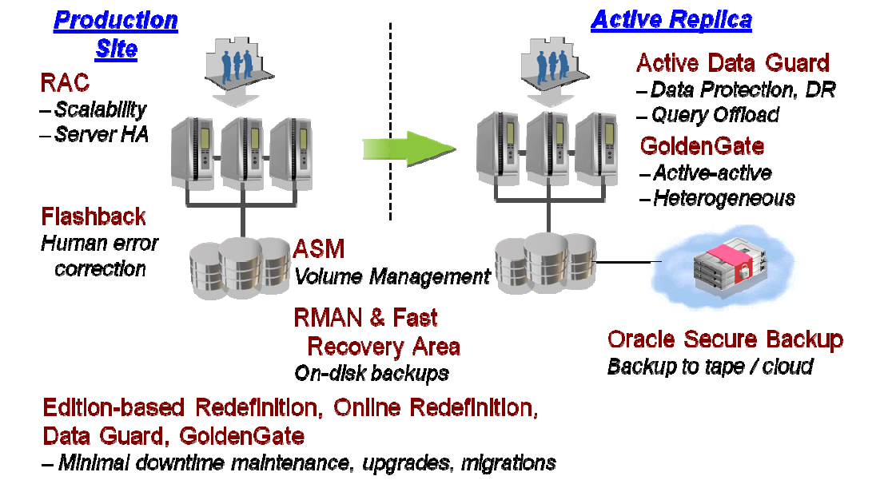
Σύνοψη τεχνολογιών

Slide 51
Παράδειγμα Αρχιτεκτονικής

Slide 52
Q&A

